Slide 1




LOGO
UNIV/POLTEK
DIGITAL TALENT SCHOLARSHIP
2019
digitalent.kominfo.go.id

Slide 2
Sesi 11 Python (Input Output)
Big Data Analytic

Slide 3
Python –Processing CSV Data
File JSON menyimpan data sebagai teks dalam format yang dapat dibaca manusia.
JSON adalah singkatan dari JavaScript Object Notation.
Panda dapat membaca file JSON menggunakan fungsi read_json.

Slide 4
Python –Processing CSV Data
Copy file disamping kedalam notepad windows anda kemudian save dengan nama input.json dengan menggunakan save As All file(*.)
{
"ID":["1","2","3","4","5","6","7","8" ],
"Name":["Rick","Dan","Michelle","Ryan","Gary","Nina","Simon","Guru" ]
"Salary":["623.3","515.2","611","729","843.25","578","632.8","722.5" ],
"StartDate":[ "1/1/2012","9/23/2013","11/15/2014","5/11/2014","3/27/2015","5/21/2013",
"7/30/2013","6/17/2014"],
"Dept":[ "IT","Operations","IT","HR","Finance","IT","Operations","Finance"]
}

Slide 5
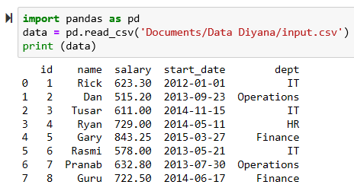
Python – Reading a CSV File
Fungsi read_csv dari panda library digunakan untuk membaca konten file CSV ke dalam lingkungan python sebagai DataFrame panda.
Fungsi ini dapat membaca file dari OS dengan menggunakan jalur yang benar ke file.

Slide 6
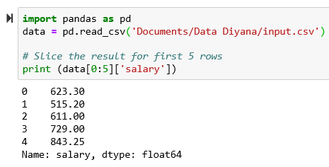
Python – Reading Specific Rows
Fungsi read_csv dari panda library juga dapat digunakan untuk membaca beberapa baris spesifik untuk kolom yang diberikan.
hasil dari fungsi read_csv menggunakan kode yang ditunjukkan disamping untuk 5 baris pertama untuk kolom bernama gaji

Slide 7
Python – Reading Specific Rows
Fungsi read_csv dari panda library juga dapat digunakan untuk membaca beberapa baris spesifik untuk kolom yang diberikan.
hasil dari fungsi read_csv menggunakan kode yang ditunjukkan disamping untuk 5 baris pertama untuk kolom bernama gaji

Slide 8
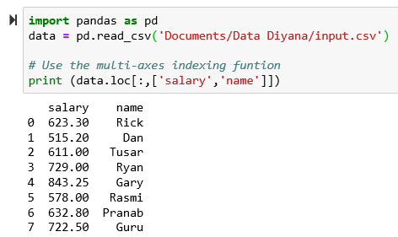
Python – Reading Specific Columns
Fungsi read_csv dari panda library juga dapat digunakan untuk membaca beberapa kolom tertentu.
menggunakan metode multi-axes indexing yang disebut .loc () untuk tujuan ini.
memilih untuk menampilkan kolom gaji dan nama untuk semua baris.

Slide 9
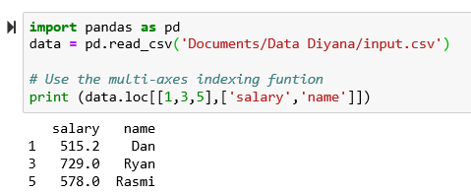
Python – Reading Specific Columns & Rows
Fungsi read_csv dari panda library juga dapat digunakan untuk membaca beberapa kolom dan baris tertentu.
menggunakan metode multi-axes indexing yang disebut .loc () untuk tujuan ini.
memilih untuk menampilkan kolom gaji dan nama untuk beberapa baris.

Slide 10
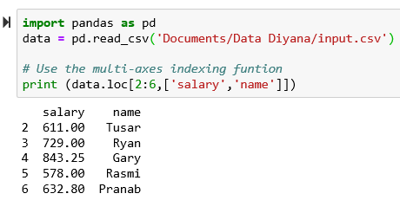
Python – Reading Specific Columns & Rows
Fungsi read_csv dari panda library juga dapat digunakan untuk membaca beberapa kolom dan baris tertentu.
menggunakan metode multi-axes indexing yang disebut .loc () untuk tujuan ini.
memilih untuk menampilkan kolom gaji dan nama untuk beberapa baris.

Slide 11
Python –Processing JSON Data
Copy file disamping kedalam notepad windows anda kemudian save dengan nama input.json dengan menggunakan save As All file(*.)
{ "ID":["1","2","3","4","5","6","7","8" ], "Name":["Rick","Dan","Michelle","Ryan","Gary","Nina","Simon","Guru" ], "Salary":["623.3","515.2","611","729","843.25","578","632.8","722.5" ],
"StartDate":[ "1/1/2012","9/23/2013","11/15/2014","5/11/2014","3/27/2015","5/21/2013", "7/30/2013","6/17/2014"],
"Dept":[ "IT","Operations","IT","HR","Finance","IT","Operations","Finance"]}

Slide 12
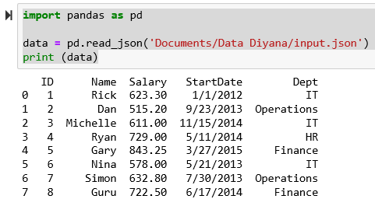
Python – Reading a JSONFile
Fungsi read_json dari panda library digunakan untuk membaca konten file JSON ke dalam lingkungan python sebagai DataFrame panda.

Slide 13
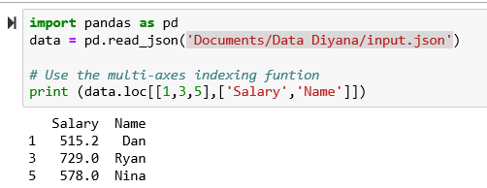
Python – Reading Specific Columns and Rows
Fungsi read_json dari panda library juga dapat digunakan untuk membaca beberapa kolom dan baris tertentu.
menggunakan metode multi-axes indexing yang disebut .loc () untuk tujuan ini.
memilih untuk menampilkan kolom gaji dan nama untuk beberapa baris.

Slide 14
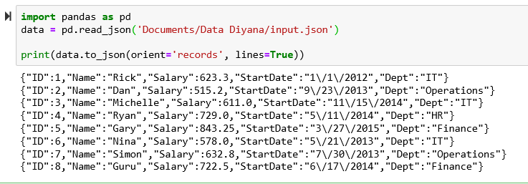
Python – Reading a CSV File
Kita juga dapat menerapkan fungsi to_json bersama dengan parameter untuk membaca konten file JSON menjadi catatan individual.

Slide 15
Python –Processing Excel Data
Salin data file dibawah ini ke dalam excel windows anda untuk di sheet 1, simpan dalam input.xlsx
id | name | salary | start_date | dept
1 | Rick | 623.3 | 01-01-12 | IT
2 | Dan | 515.2 | 23-09-13 | Operations
3 | Tusar | 611 | 15-11-14 | IT
4 | Ryan | 729 | 11-05-14 | HR
5 | Gary | 843.25 | 27-03-15 | Finance
6 | Rasmi | 578 | 21-05-13 | it
7 | Pranab | 632.8 | 30-07-13 | Operations
8 | Guru | 722.5 | 17-06-14 | Finance

Slide 16
Python –Processing Excel Data
Salin data file dibawah ini ke dalam excel windows anda untuk di sheet 2 (berada dalam excel yang sama dengan data yang sebelumnya pada sheet 1) simpan dalam input.xlsx
id | name | zipcode
1 | Rick | 301224
2 | Dan | 341255
3 | Tusar | 297704
4 | Ryan | 216650
5 | Gary | 438700
6 | Rasmi | 665100
7 | Pranab | 341211
8 | Guru | 347480

Slide 17
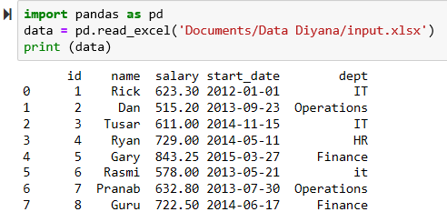
Python – Reading a excel File
Fungsi read_csv dari panda library digunakan untuk membaca konten file CSV ke dalam lingkungan python sebagai DataFrame panda.
Fungsi ini dapat membaca file dari OS dengan menggunakan jalur yang benar ke file.

Slide 18
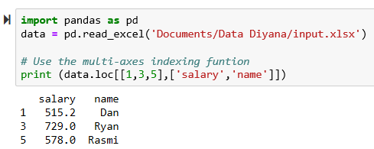
Python – Reading Specific Columns and Rows
Mirip dengan apa yang telah kita lihat di bab sebelumnya untuk membaca file CSV, fungsi read_excel dari panda library juga dapat digunakan untuk membaca beberapa kolom dan baris tertentu.
menggunakan metode multi-axes indexing yang disebut .loc () untuk tujuan ini.
memilih untuk menampilkan kolom gaji dan nama untuk beberapa baris.

Slide 19
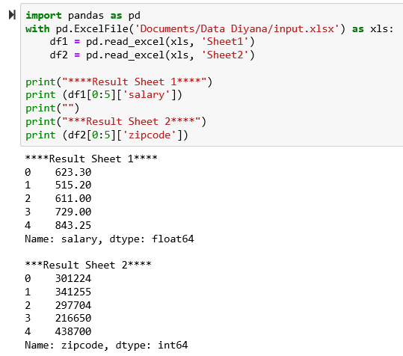
Python – Reading Multiple Excel Sheets
Beberapa sheet dengan format data yang berbeda juga dapat dibaca dengan menggunakan fungsi read_excel dengan bantuan kelas wrapper bernama ExcelFile.
Ini akan membaca beberapa sheet ke dalam memori hanya sekali.
Dalam contoh ini kita membaca sheet1 dan sheet2 menjadi dua frame data dan mencetaknya secara individual.

Slide 20
Python –Relational Databases
Copy file disamping kedalam notepad windows anda kemudian save dengan nama input.json dengan menggunakan save As All file(*.)
menggunakan Sqlite3 sebagai basis data relasional karena sangat ringan dan mudah digunakan.
Pertama-tama kita membuat mesin basis data dan kemudian terhubung ke mesin basis data menggunakan fungsi to_sql dari perpustakaan SQLAlchemy.
{
"ID":["1","2","3","4","5","6","7","8" ],
"Name":["Rick","Dan","Michelle","Ryan","Gary","Nina","Simon","Guru" ]
"Salary":["623.3","515.2","611","729","843.25","578","632.8","722.5" ],
"StartDate":[ "1/1/2012","9/23/2013","11/15/2014","5/11/2014","3/27/2015","5/21/2013",
"7/30/2013","6/17/2014"],
"Dept":[ "IT","Operations","IT","HR","Finance","IT","Operations","Finance"]
}

Slide 21
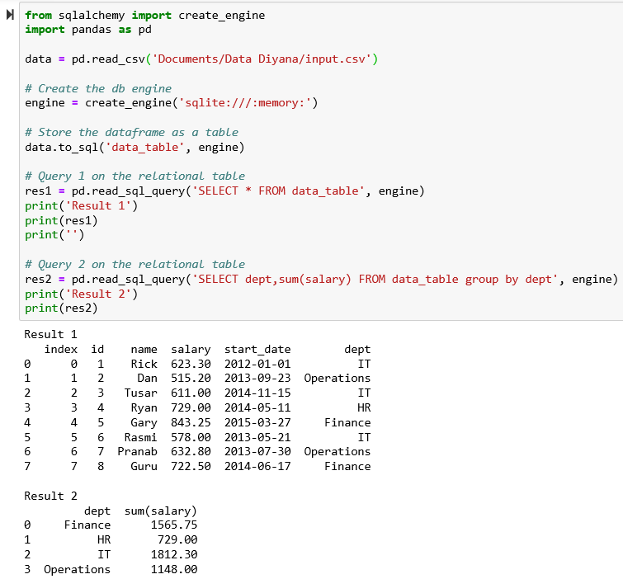
Python – Reading a CSV File
Pada contoh, dibuat tabel relasional dengan menggunakan fungsi to_sql dari dataframe yang sudah dibuat dengan membaca file csv. Kemudian kita menggunakan fungsi read_sql_query dari panda untuk mengeksekusi dan menangkap hasil dari berbagai query SQL.

Slide 22
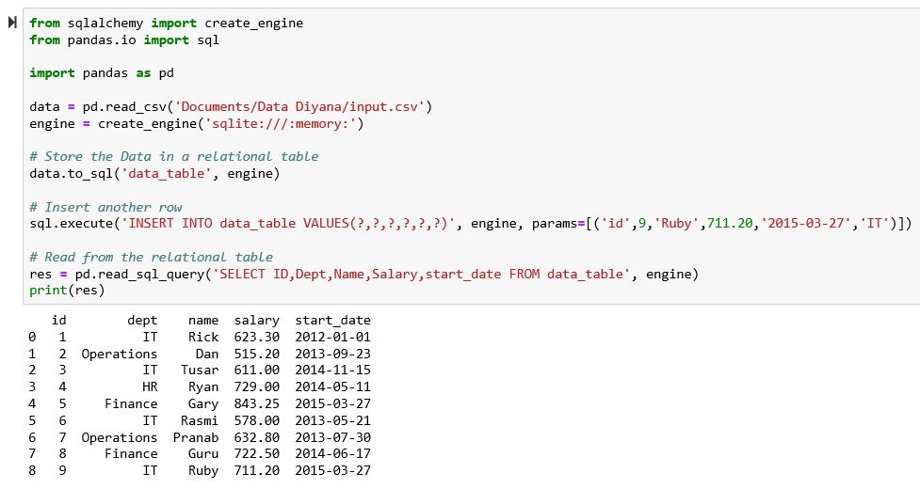
Python – Inserting Data to Relational Tables
Kita juga bisa memasukkan data ke tabel relasional menggunakan fungsi sql.execute yang tersedia di panda.
Dalam kode ini, sebelumnya file csv sebagai input data set, simpan dalam tabel relasional dan kemudian masukkan catatan lain menggunakan sql.execute.

Slide 23
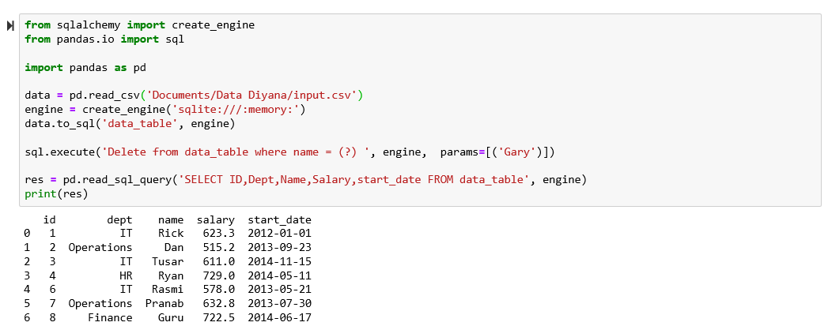
Python – Deleting Data from Relational Tables
Juga dapat menghapus data ke dalam tabel relasional menggunakan fungsi sql.execute yang tersedia di panda.
Kode ini menghapus baris berdasarkan kondisi input yang diberikan.

Slide 24
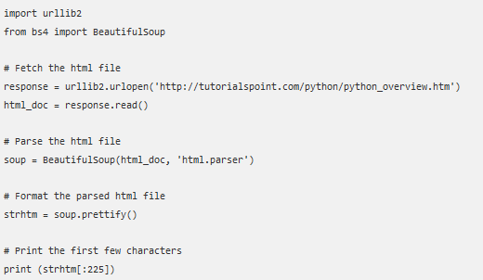
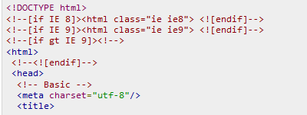
Python – Reading the HTML file
Dalam contoh di bawah ini kita membuat permintaan ke url untuk dimuat ke lingkungan python.
Kemudian gunakan parameter parser html untuk membaca seluruh file html.
Selanjutnya, kita mencetak beberapa baris pertama dari halaman html.
Hasil eksekusi

Slide 25
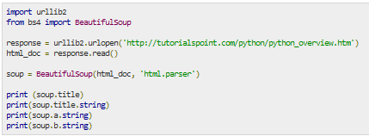

Python – Extracting Tag Value
Kita dapat mengekstraksi nilai tag dari instance pertama tag menggunakan kode berikut.
Hasil eksekusi

Slide 26
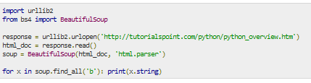
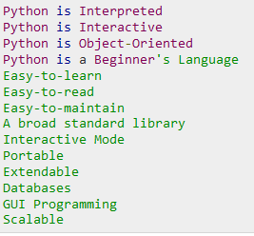
Python – Extracting All Tags
Kita dapat mengekstraksi nilai tag dari semua instance tag menggunakan kode berikut.
Hasil eksekusi

Slide 27
Referensi
https://www.tutorialspoint.com/python
http://pandas.pydata.org/pandas-docs

Slide 28





IKUTI KAMI
digitalent.kominfo
digitalent.kominfo
DTS_kominfo
Digital Talent Scholarship 2019
Pusat Pengembangan Profesi dan Sertifikasi
Badan Penelitian dan Pengembangan SDM
Kementerian Komunikasi dan Informatika
Jl. Medan Merdeka Barat No. 9
(Gd. Belakang Lt. 4 - 5)
Jakarta Pusat, 10110
digitalent.kominfo.go.id

